Slide 1

Velkommen til Sørbø skole
Foreldremøte mars 2026 (presentasjon blir lagt ut på hjemmesiden)

Slide 2
Presentasjon
Vi som er her i dag:
Heidi Wear Thesen, admin konsulent (HQ)
Ann-Terese Tollefsen Vagle, avdelingsleder SFO
Pia Falch Lindland, baseleder 1.trinn - SFO
Arild Tengesdal, avdelingsleder, 5. - 7. trinn
Elin Johannessen, avdelingsleder, 1. - 2. trinn
Morten Laland, avdelingsleder, 3. - 4. trinn
Elisabeth Aksnes, rektor

Slide 3
Visjon og verdier
“Best sammen”
Preger mye av arbeidet på skolen vår
Vi heier på alle barn og alle foreldre
Foreldre som heier tilbake
Verdiene: Raus, stolt og målrettet
www.bestsammen.no
Følg med på hjemmesiden vår

Slide 4
Litt om skolen
90 ansatte (skole og SFO)
3 - 4 klasser på hvert trinn
Skolen er ferdig utbygd høsten 2026
85 nye førsteklassinger, 4 klasser
ca 600 elever (høsten 26)

Slide 5
Våren 2026
Dette skjer:
Besøk på skole og SFO med barnehagene
Overgangssamtaler med barnehagene - viktig med god informasjon
Klassesammensetning
Mål: Skape gode læringsmiljø
Kjønnsfordeling
Elever med ulike utfordringer
Skolen som bestemmer klassene!
Ta kontakt med skolen dersom du har noen innspill - vi er ikke tankelesere!
“Innskolingsdag” - 4. juni
Blir inviterte i puljer denne dagen. Elever i klassen sin.
Foreldremøte
Skolestart 13. august i 2 puljer

Slide 6
SFO
1 avdelingsleder og 4 baseledere
Åpningstider:
7.30 - 8.15, morgen-SFO i Sørbøhallen
Fra skoleslutt - 16.30: Ettermiddag SFO på basene
Ferier 7.30 - 16.30
Søk om SFO plass

Slide 7
SFO
Tilvenning:
Barnehagebesøk
Besøk med foresatte før sommerferien, 10. juni i to puljer
Tilvenning med foresatte første dag, utover dette avtales med base 1.
Hva skjer på SFO?
Utetid, aktiviteter og lek
Egne planer i feriene
Barnas lek og fellesskap står i fokus
Barns medvirkning

Slide 8

Foreldrerollen
Barn som får støtte og hjelp - gode forutsetninger for å gjøre det bra
Foreldre som lærer barna at voksne bestemmer
Oppdrageransvar
Mye omsorg i grensesetting
Ulike typer vennskap
Være gode venner i ulike settinger
Som kan vente på tur, kan både tape og vinne (spill)
Som tåler ulike barn

Slide 9
Foreldrerollen
Skolen skal legge til rette for at læring skal skje.
Trenger din hjelp, spesielt i begynneropplæringen. Må gjøre en jobb!
LESING!
Stol på at vi gjør jobben vår. Vi tar kontakt med foreldre når vi er urolige
Vi ser barn i grupper og i et stort fellesskap
Vi trenger foreldre som heiagjeng for klassen og skolen
Fellesskapsfokus, må omgås alle
“Takk for at du tok kontakt”

Slide 10
Læringsteknologi
Pedagogisk verktøy - skjermbruk
tilpasset undervisning og elevene
mange muligheter
Info på hjemmesiden med linker til kommunale sider
Google konto med Sikkerhet søk og innholdsfilter
Tillatfilter på 1.-4.trinn
Lurt å ha tenkt over rutiner i eget hjem
Lading og litt lekser
Foreldrekontroll
Hva brukes Chromebooken til og når.
Kan levere inn CB i ferier om ønskelig.

Slide 11
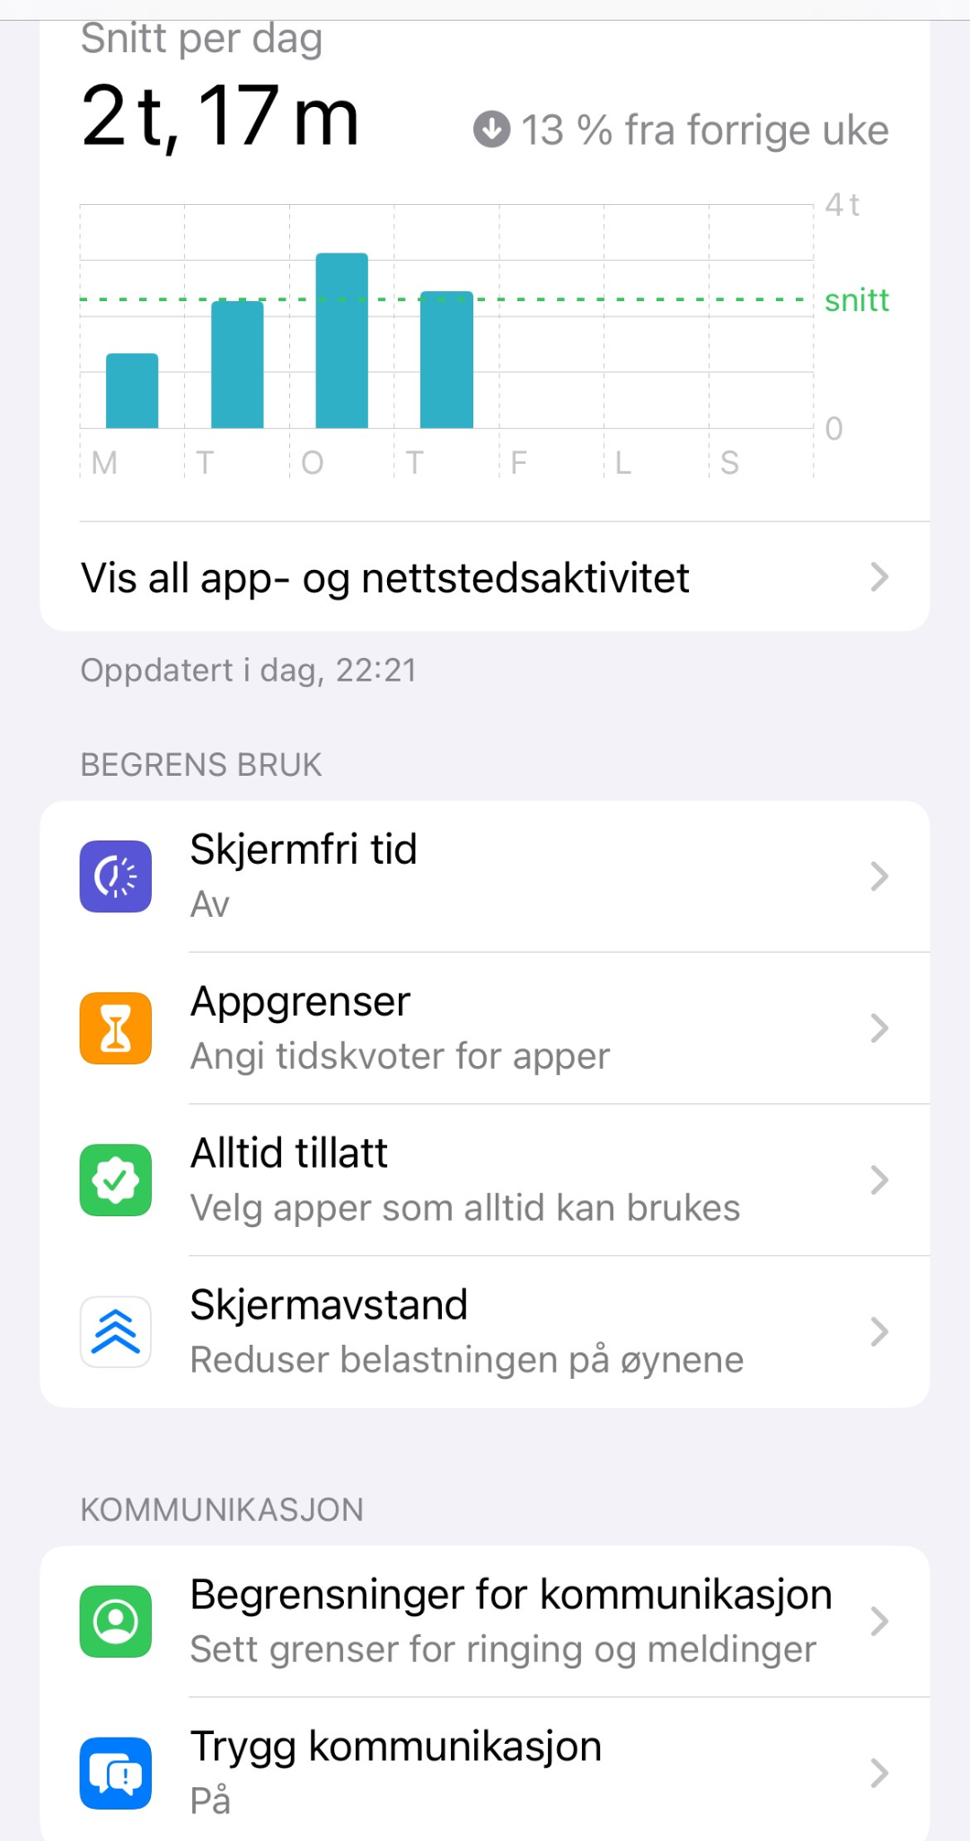
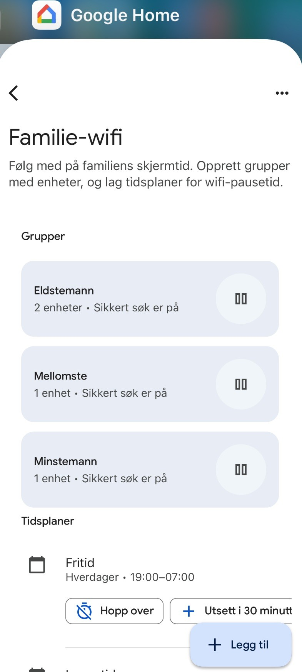

Slide 12
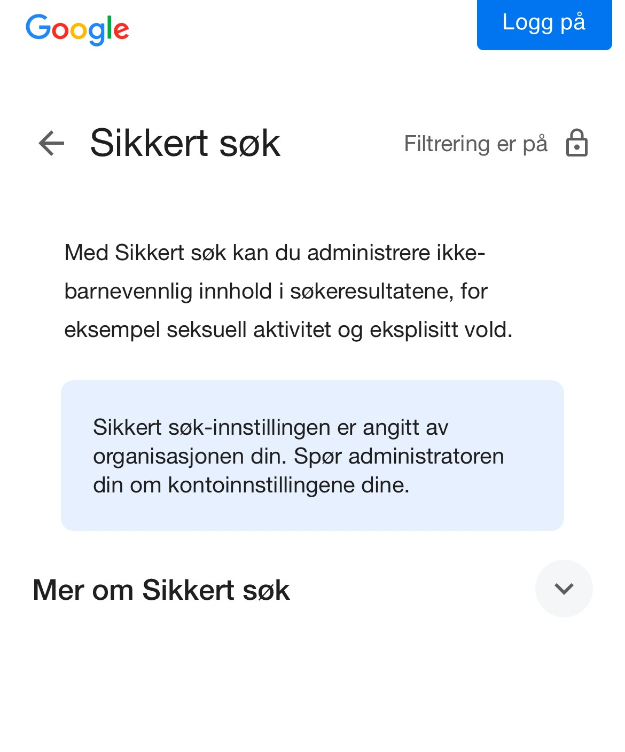

Slide 13
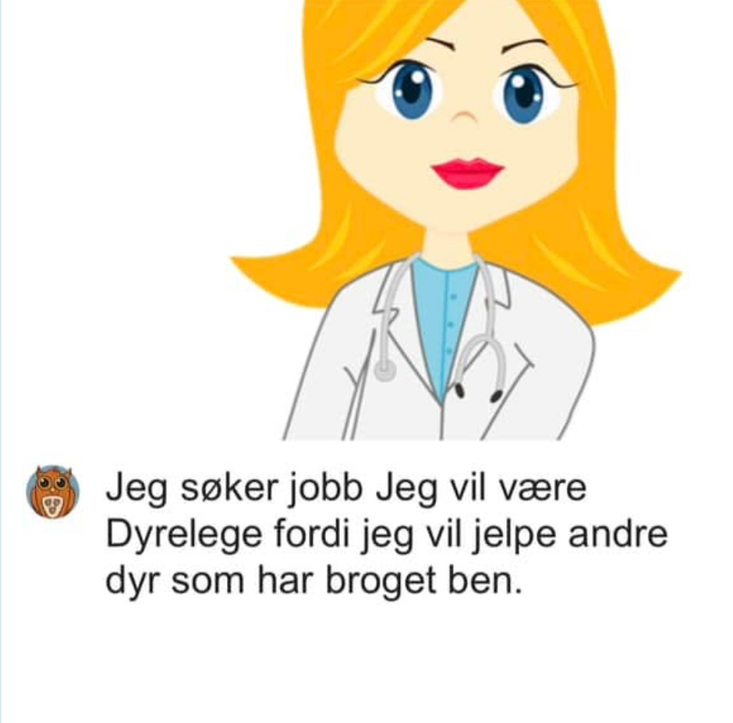
Begynneropplæringen:
(Bildet hentet fra BokstavMari)

Slide 14
FAU - smarttelefonfri barndom
Stor oppfordring

Slide 15
Praktisk informasjon
Forbered barnet ditt på skolestart:
Skrive navnet sitt
Gå på do selv. Tørke seg
Kle på seg selv (glidelås, sko…..)
Øve på å åpne og lukke skolesekken/matboksen
Bli kjent med andre som skal starte i 1. klasse
Bruk skolens område - sommerferien

Slide 16
Praktisk informasjon
Gå til skolen. Trafikale utfordringer.
Være på skolen…. kan ikke bare ta en dag fri. 5 dager bekymringsfullt
Oppkast, diare, feber
Transponder, mobil/mobilklokker - Skolemodus, ligge i sekken
Kontaktinformasjon
Rett
Melde flytting folkeregisteret
Forespeil at dette blir bra
Kutt navlestrengen!

